Slide 1


低温系统关键技术和设备产品
报告人：孙大明
江苏克劳特低温技术有限公司
浙江大学工业技术转化研究院

Slide 2
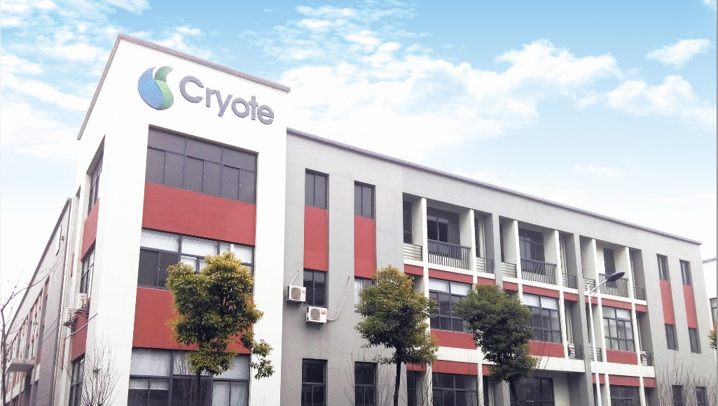
江苏克劳特低温技术有限公司
江苏克劳特低温技术有限公司是由浙江大学工业技术转化研究院孵化的低温装备制造领域的高科技企业，是国家级高新技术企业。主要设备产品有：大冷量斯特林低温制冷机，液氦温区低温调节阀，低温泵，低温循环风机，低温系统解决方案。

Slide 3
目录/CONTENT
01
MRI超导磁体机械式降温系统
02
小型超导磁体冷却用过冷液氮系统
03
超导电缆冷却系统
04
低温制冷机、泵、阀设备简介
05
总结

Slide 4
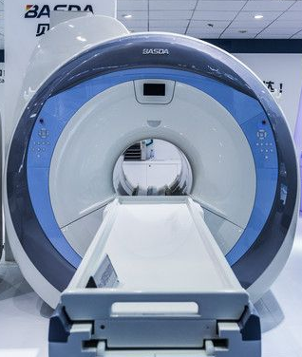
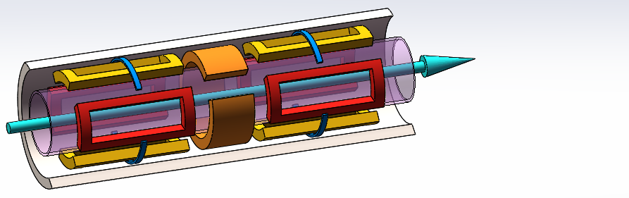
一、MRI超导磁体机械式降温系统
背景>>MRI介绍
BACKGROUND >> Introduction of MRI
磁共振成像技术
Magnetic Resonance Imaging (MRI)
一种生物磁自旋成像技术，诞生于20世纪70年代。从外部施加磁场,自旋运动的原子核收到射频脉冲后产生信号并由接收线圈检测，经计算机处理转换可在屏幕上显示图像，广泛应用于临床检测、探井、考古、无损探伤、非金属材料结构分析等领域。
当前MRI设备装备的高场强磁体均为低温超导磁体，冷却至液氦温度达到超导状态可以减小电流损耗、增加磁场稳定性和强度。
射频发送/接收器
X磁线圈
Y磁线圈
Z磁线圈
主磁线圈
Notes:
超导磁体在测试过程中，和成品后的预降温过程中，要消耗大量的液氮和液氦（5000L液氮&1000L液氦），成本很高。

Slide 5
一、MRI超导磁体机械式降温系统
系统设计>>流程介绍
制冷机
单元
使用实验室自行研制的大冷量单级斯特林制冷机，可在室温~60 K提供足够的冷量。
SYSTEM DESIGN >> Process Introduction
动力控制单元
驱动管内氦气循环并进行流量控制，所有设备置于冷箱中防止外界漏热。
补气
单元
用于初始阶段充注氦气，并在系统降温过程中补气以维持系统压力。
MRI
单元
低温氦气进入MRI设备的换热腔冷却磁体，出口温度传感器监测温度。
斯特林制冷机将MRI磁体冷却至液氮温度以下，之后用液氦浸泡冷却至超导温度。
在保证磁体快速、均匀地冷却至超导温度的同时，消除制冷机对磁体的干扰并大量减少液氮和液氦用量。

Slide 6
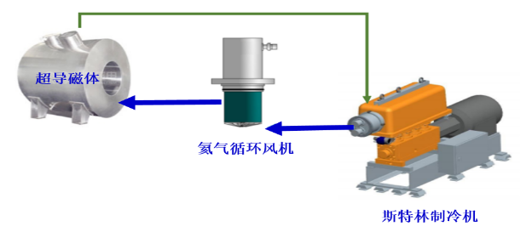
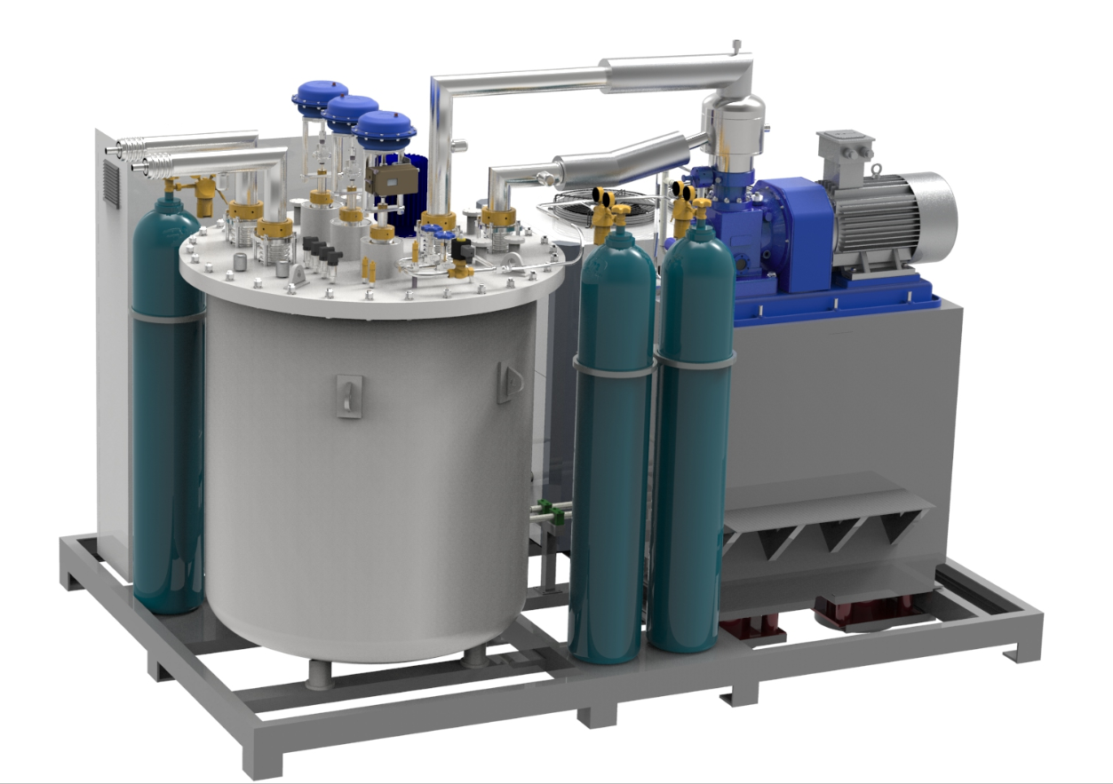
一、MRI超导磁体机械式降温系统
流程示意图
基于冷氦气循环的MRI超导磁体加速预冷系统

Slide 7
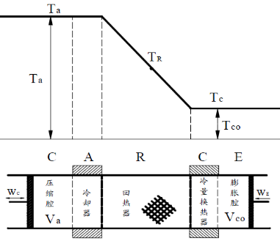
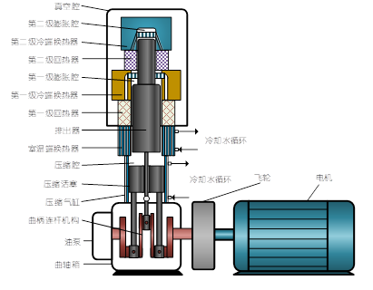
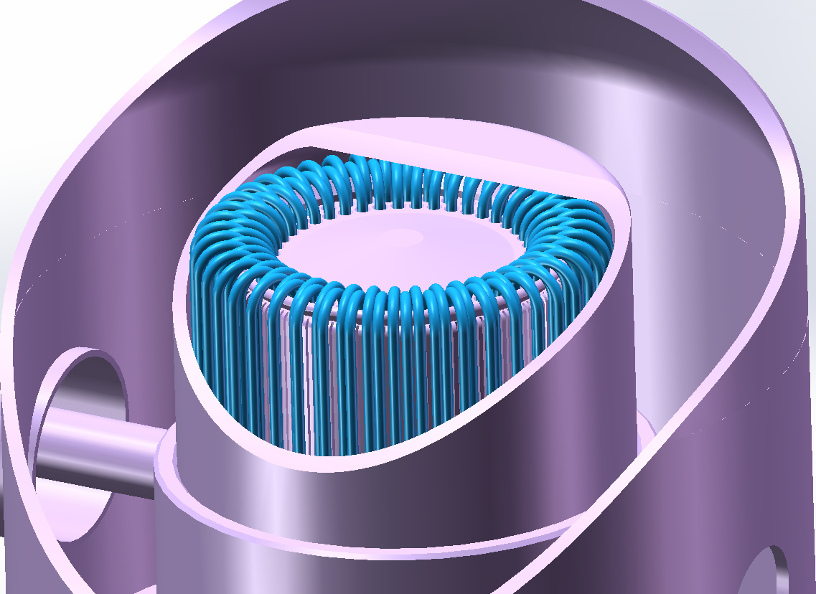
一、MRI超导磁体机械式降温系统
系统设计>>斯特林制冷机
SYSTEM DESIGN >> Stirling Cryocooler
· 工作原理
斯特林制冷机属于回热式低温制冷机，其内部气
体工质的物理过程包含2个等温压缩、膨胀过程和2
个等容回热过程。
· 主要部件
制冷机为整体式同轴型斯特林制冷机（β型），
主要部件包括压缩活塞、水冷器、回热器、推移活
塞、冷端换热器、旋转电机等，曲柄连杆用于将旋
转运动转化为直线往复运动。压缩活塞与推移活塞
之间的运动保持一定的相位差，使膨胀腔的相位超
前于压缩腔，获得制冷效应。
·性能及应用
在77 K制冷温度下制冷量可达1100 W，处于国
际领先水平；
在中石化的液化天然气加气站中成功用于BOG回
收，节能减排效果显著。
室温腔
冷腔
斯特林制冷机原理图
大冷量单级斯特林制冷机基本结构
制冷机制冷性能曲线
制冷机冷端换热器示意图

Slide 8
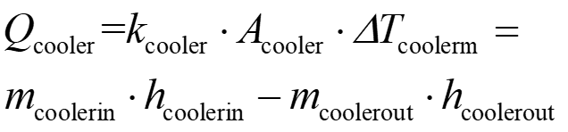
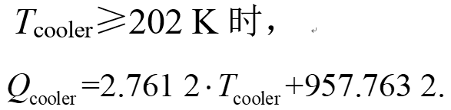
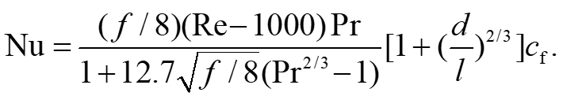
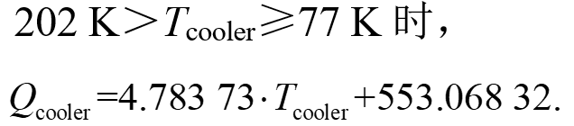
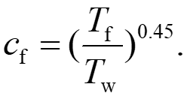
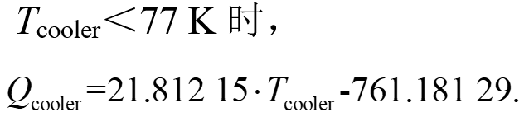
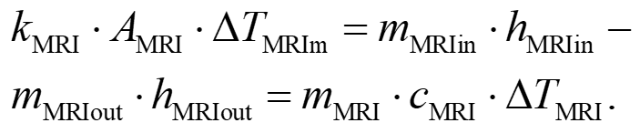


一、MRI超导磁体机械式降温系统
模型计算>>程序
假设条件：
1）系统初始温度为室温300 K；
2）降温过程划分为长度小于10 min的时间微元，
微元内物理过程视为稳态；
3）管路压降只考虑氦气的沿程阻力损失；
4）管道与外界真空绝热 ，基于实验测量结果假
设漏热率为1 W/m；
6）氦气流经调节阀的热力过程视为等焓过程；
7）磁体外部流道为工字型，划分为多块矩形处理。
主要参数：
MODULE CALCULATION >> Program
制冷机
冷机性能
循环管路
MRI
低温风机
低温调节阀
Notes:
整个系统划分成多个模块，分别建模，从300K降温，10分钟一个微元（实际是1分钟间隔），达到一个近似的能量平衡状态，逐步迭代下去，等制冷机的冷量与外部负荷达到平衡后，就结束全过程。

Slide 9
一、MRI超导磁体机械式降温系统
模型计算>>运行参数优化>>充气压力
MODULE CALCULATION >> Operation Parameters Optimization >> Inflation Pressure
优化结果：充气压力=3.0 bar，管路氦气体积流速u=11 m/s时，系统降温至60 K以下的时间最短，为74.89 h。
1. 换热效率
系统压力要求范围内（<8 bar），增大充气压力可一定程度上增强制冷机冷端换热器和MRI磁体处的对流换热，有利于缩短降温时间。
2. 压 降
增大充气压力将导致系统压降上升，进而导致氦气进出低温风机的焓增相应增加，不利于缩短降温时间。
根据热力学第一定律，磁体在制冷机冷量与漏热及氦气在风机进出口焓增相平衡时达到最低冷却温度。由于充气压力对压降的影响，所以充气压力增加必然会导致磁体的最低冷却温度也增加。如果需要尽可能降低磁体的冷却温度，可适当减小充气压力。
Notes:
图的标题

Slide 10
一、MRI超导磁体机械式降温系统
模型计算>>运行参数优化>>体积流速
MODULE CALCULATION >> Operation Parameters Optimization >> Volume Flow Rate
优化结果：充气压力=3.0 bar，管路氦气体积流速u=11 m/s时，系统降温至60 K以下的时间最短，为74.89 h。
1.换热效率
系统流量要求范围内，当流速增加时（尤其是当流动状态由层流转捩为湍流时），对流换热系数将会明显增大，有利于缩短降温时间。
2.压 降
氦气流速对系统压降影响很大，流速增加的同时压降会快速上升，风机处氦气焓增相应变大，不利于缩短降温时间。
由于氦气体积流速对压降的影响，所以当流速增加时，磁体所能达到的的最低冷却温度也会增加，但与充气压力不同，其上升趋势逐渐变缓达到极限值。如果此极限值可满足实际要求中的降温目标，可适当增加氦气流速加强换热以减小降温时间。
Notes:
风机会带来几百瓦的焓增，这就是热负荷。理想气体焓只与温度有关，所以有一个较大的温升。

Slide 11
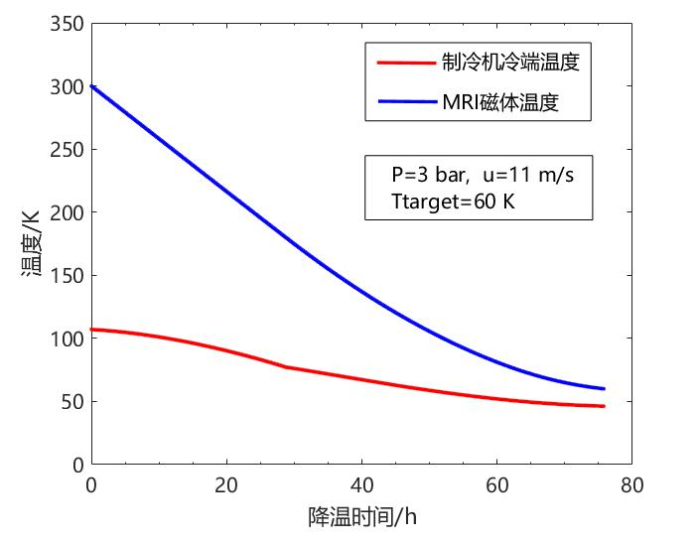
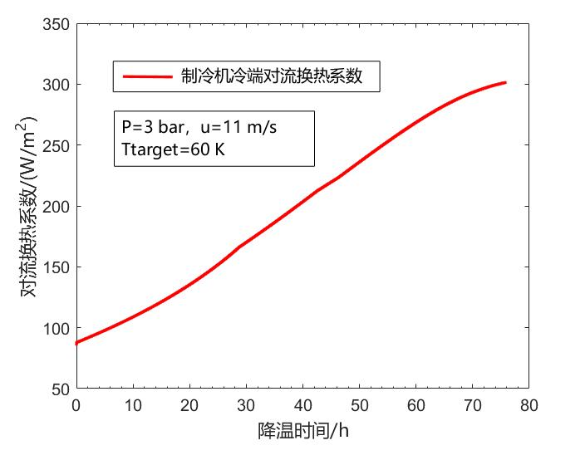
一、MRI超导磁体机械式降温系统
模型计算>>参数分析
MODULE CALCULATION >> Parameters Analysis
1. 随着冷端温度降低斯特林制冷机的制冷量也相应降低，MRI磁体的降温过程呈现逐渐放缓的趋势。
2. 降温阶段初期，制冷机冷端温度已经降低到了100 K左右，与MRI磁体温差很大，随着降温的持续进行二者温差逐渐缩小。这一现象说明制冷机冷端换热器的换热效率尚需提高。
3. 制冷机冷端换热器的对流换热系数远大于MRI处的换热系数，而且由于MRI处流道横截面积大，氦气流速较低始终是层流状态，其换热系数存在一个极限值，对缩短系统降温时间不利。
4. 氦气温度越低黏度越小，即雷诺数Re越大，所以对流换热会随温度的降低持续增强直至达到极限值。
Notes:
最优的压力和流速下，通过参数分析，分析整个降温过程。【1】制冷机性能的变化，制冷量随温度的变化；【2】换热器的全温区适应性；【3】MRI磁体内部的对流换热强度弱，所以在磁体的设计初期就要考虑降温过程。

Slide 12
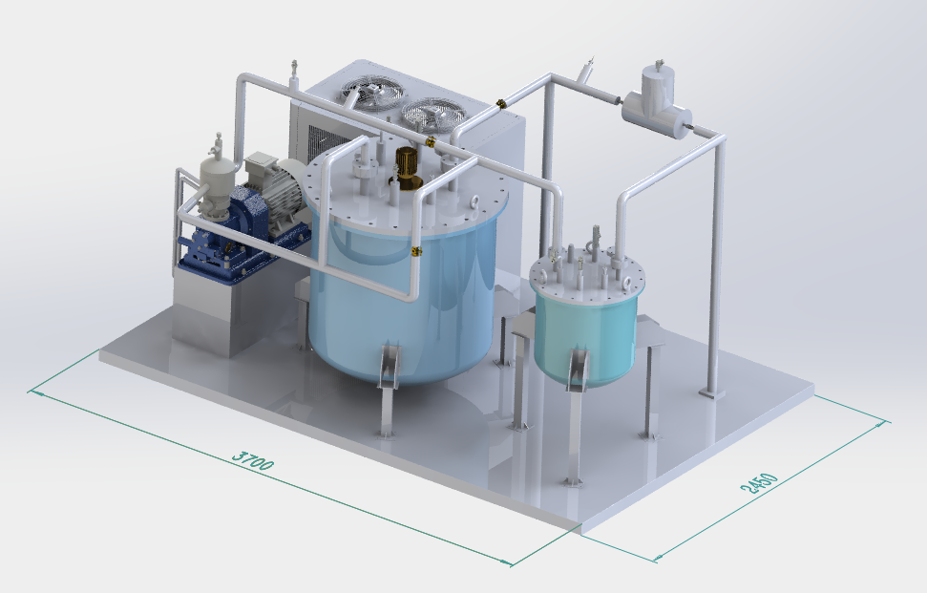
二、小型超导磁体冷却用过冷液氮系统
低温泵
制冷机
测试容器
过冷液氮
生产冷箱

Slide 13
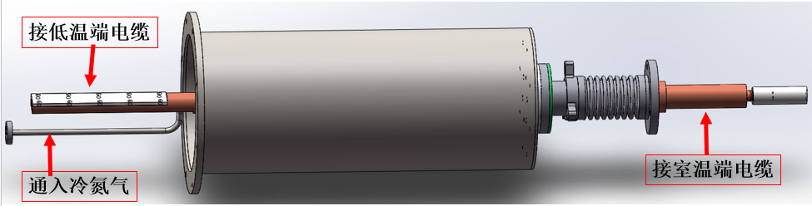

三、超导电缆冷却系统
液氮储罐
5m³
低温阀
斯特林制冷机

Slide 14
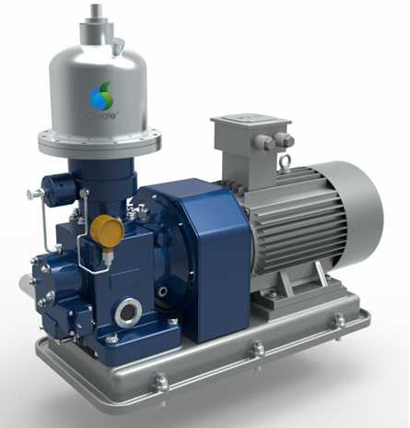
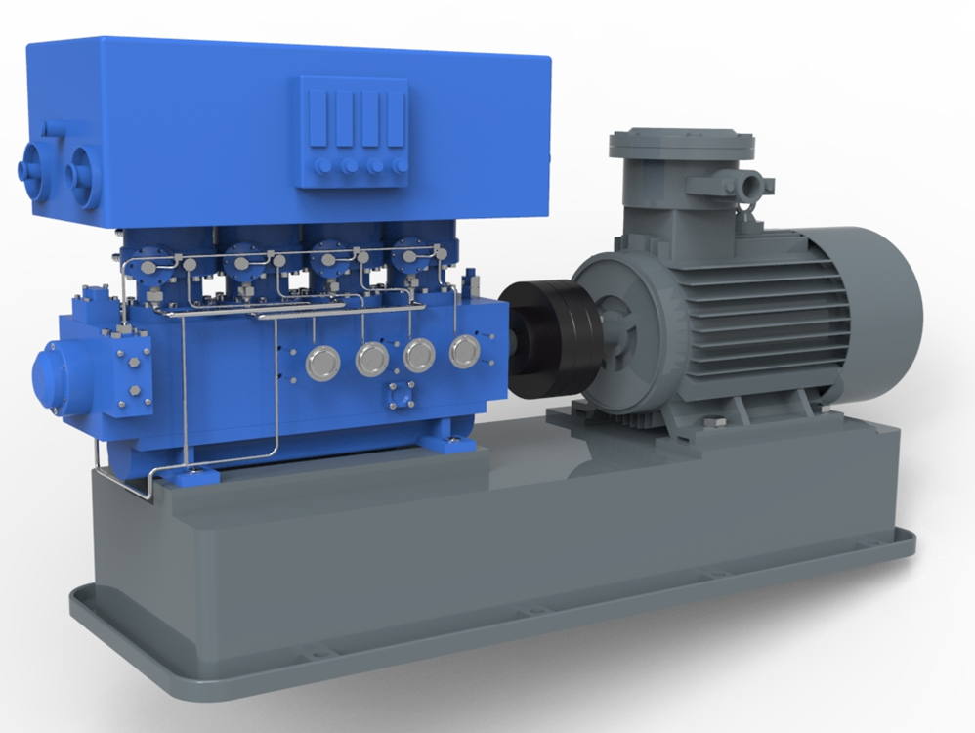
四、大冷量斯特林低温制冷机
制冷量：1100 W @ 77 K
制冷量：4500 W @ 77 K

Slide 15
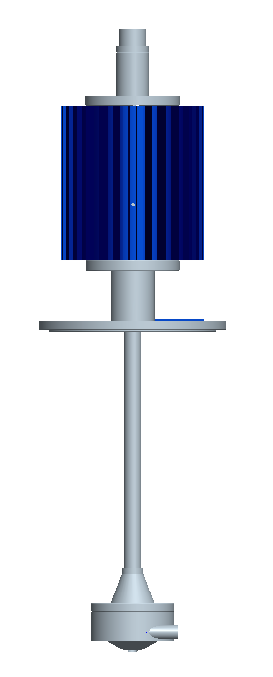
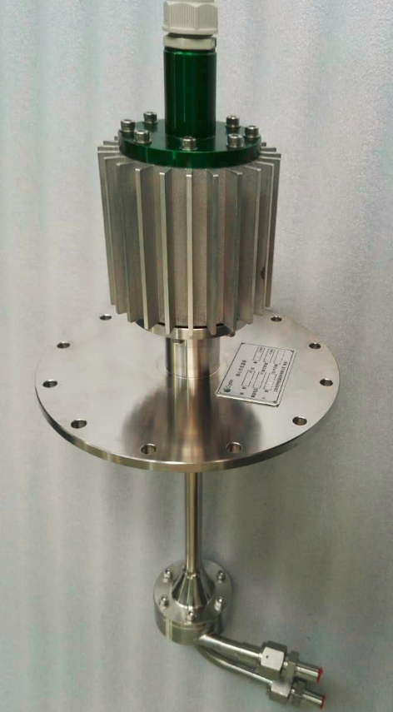
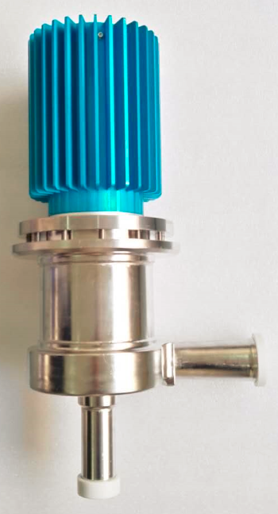
四、低温泵和冷氦气循环风机
低温离心泵
液氮离心泵
低温离心风机

Slide 16
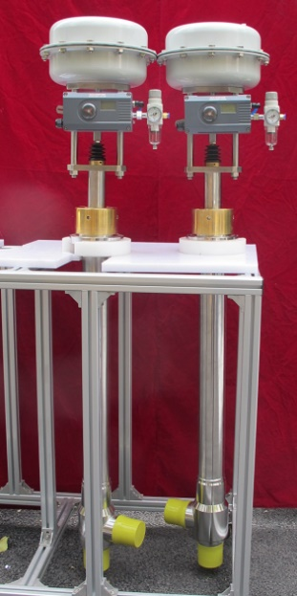
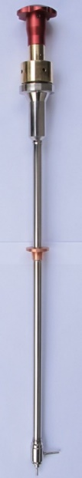
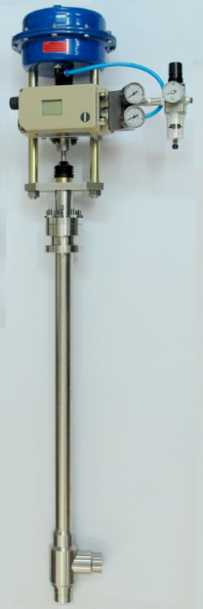
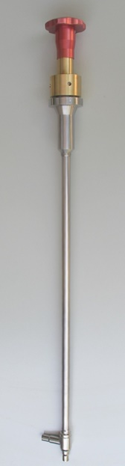
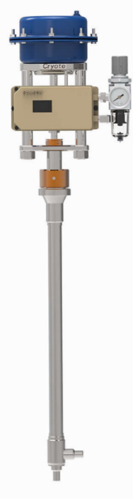
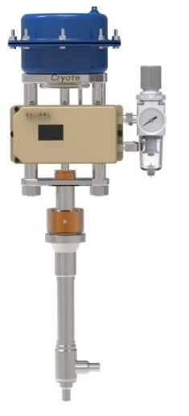
四、超低温调节阀

Slide 17


低温气动调节阀技术参数
四、超低温调节阀
低温调节阀（CT-VC）
技术参数 | 指标
工作温区 | 液氦、液氢、液氮、液化天然气、常温
公称压力 | PN16/25/40
公称口径 | DN2~DN100
静态误差 | ≤±0.6%
响应时间 | ＜1.7s
内漏 | <1×10⁻⁵Pam³/s
外漏 | <1×10⁻⁹Pam³/s
工作寿命 | 10万次
控制精度 | ≤±0.7%
超调量 | ≤5%
漏热 | 1.5W@4K（CT-VCPH-2525）
30℃
-162℃
-196℃
-269℃
极低温、定制Kv、小口径、“零泄漏”、精密调节——填补国内空白

Slide 18

四、超低温调节阀
液氢、液氦、超流氦温区
公称压力：PN16bar、PN25bar、 PN40bar及更高
应用场景：
该类调节阀主要用于液氢、液氦、超流氦温区的真空冷箱内，实现低温流体的流量调节与开关。
为了满足不同用户需求，该产品可配套真空铠装夹层，实现在常温环境下低温流体的流量调节与开关。
产品特点：
“零泄漏”、工作寿命≥10万次，45°倾斜安装运行1万次无损伤。

Slide 19
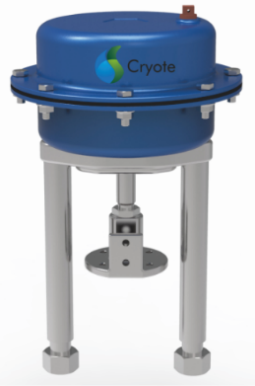
四、超低温调节阀
气动薄膜执行机构（CT-PA）
技术参数 | 指标
膜头尺寸 | 165/210/310
膜片材料 | 丁晴橡胶夹尼龙布
使用寿命 | ≥30万次
径向/行程 | 0.15~0.20
弹簧材料 | 60Si2Mn
行程 | 20/30/40/50mm
气源压力 | 0.6~0.8MPa
工作模式 | 气开/气闭
重量 | ≤4kg@CT-PAMO-165A
输出力 | 多规格可调

Slide 20
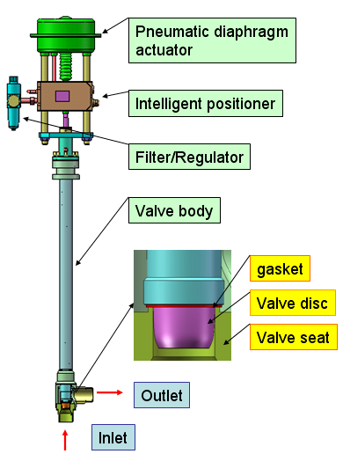
四、超低温调节阀
控制器
执行结构
被控对象
动力学特性
流量特性
气动调节阀特性
气动调节阀
理试论验模研型究
参数化设计理论
高参精数度化
动力学理论模型
气动低温调节阀
结构及热分析
阀座低温密封
低温系统中气动低温调节阀试验

Slide 21
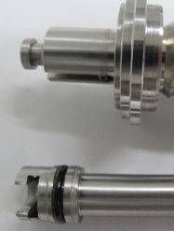
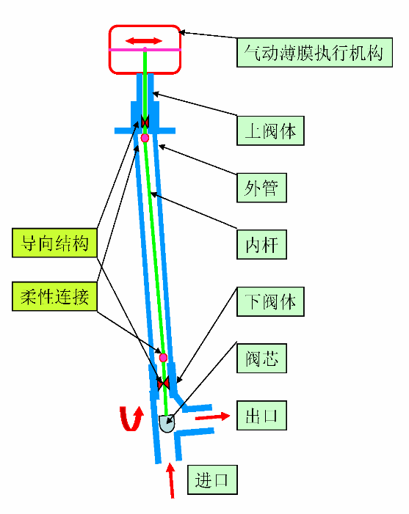
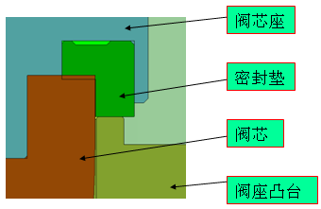
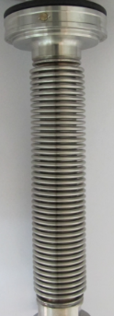
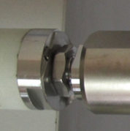
四、超低温调节阀
低温阀结构设计：“零泄漏”
整体结构：加长同轴型，内杆采用导向柔性结构
径向受力
密封设计：内杆外管—波纹管；
阀座密封—平面软密封
内杆外管：承压，压杆稳定设计
21
21

Slide 22
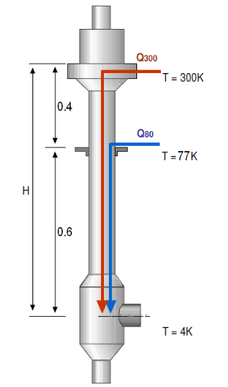
四、超低温调节阀
低温阀结构设计：冷量损失小
 | 内杆 |  | 外管
 | 轴向漏热/W | 冷态收缩/mm | 轴向漏热/W | 冷态收缩/mm
316L材料 | 0.74 | 1.04 | 0.80 | 1.02
G-10材料/焊接热沉 | 0.12 | 1.98 | 0.14 | 1.50
组合方式 | 冷量总损失/W | 内杆-外管长度差/mm | 相对冷量损失/%
内杆316L+外管316L无热沉 | 1.54 | -0.02 | 100.0
内杆G-10+外管316L无热沉 | 0.92 | -0.96 | 59.7
内杆316L+外管316L有热沉 | 0.88 | +0.46 | 57.1
内杆G-10+外管316L有热沉 | 0.26 | -0.48 | 16.9
22

Slide 23
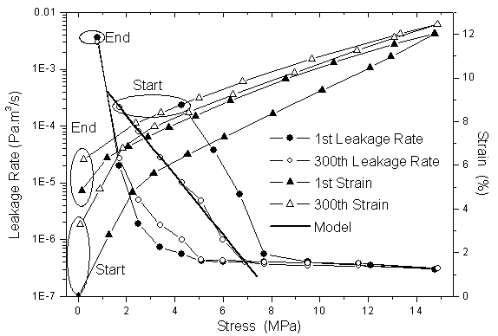
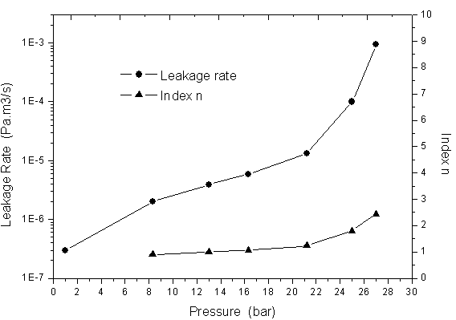
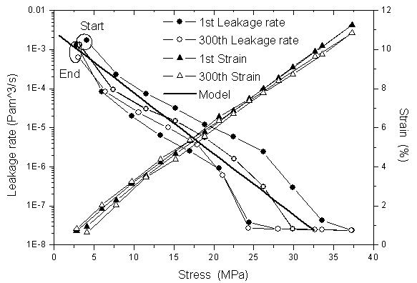
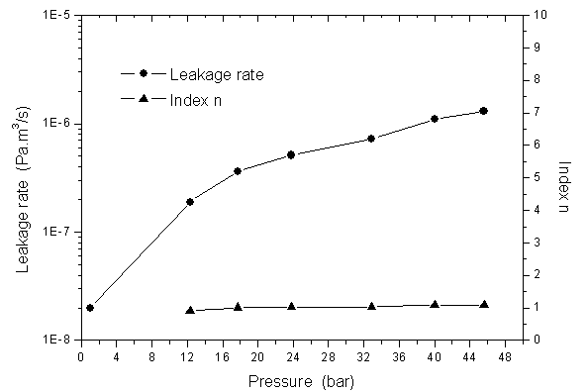
四、超低温调节阀
低温阀结构设计：阀芯密封性能（10⁻⁷~10⁻⁸）
PTFE
线性关系
PCTFE
指数区域
稳定区域
线性关系

Slide 24
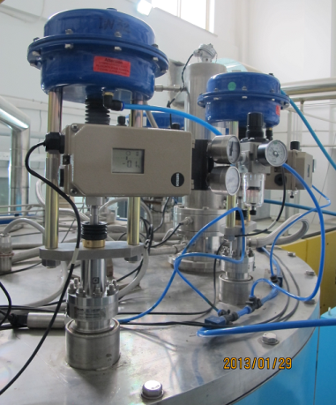
四、超低温调节阀
气动低温阀静态特性
试验温度：20~77K
序号 | 静态特性 | Cryote （带定位器）% | 规定要求值% GB/T4213-2008 | LHC要求 %
1 | 基本误差 | ±0.6 | ±1.5 | ±1.0
2 | 零点偏差 | ±0.15 | ±2.5
3 | 终点偏差 | ±0.15 | ±2.5
4 | 线性度偏差 | ±0.6 |  | ±1.0
5 | 重复性 | 0.25
6 | 再现性 | 0.20 |  | 1.0
<
24
24

Slide 25
四、超低温调节阀
气动低温阀动态特性
滞后时间
延迟时间
0.10<0.19
0.19>0.16
调节时间
超调量
1.62>1.04
30%>5%
25

Slide 26
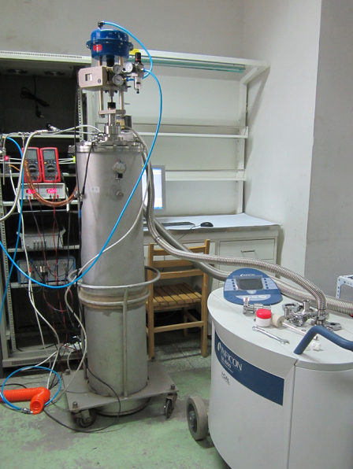
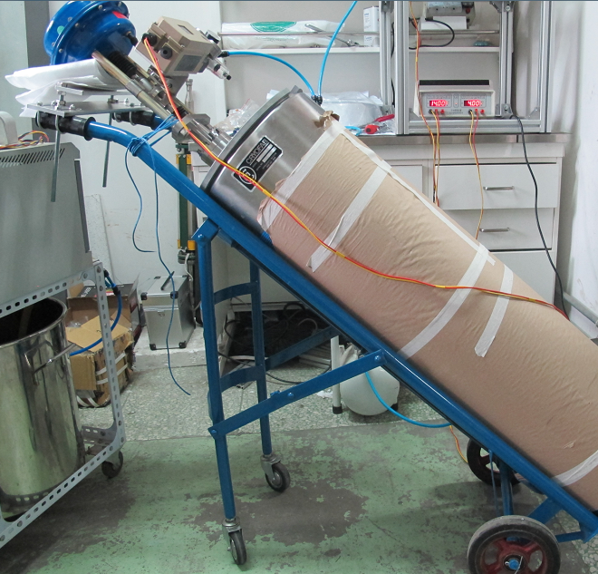
四、超低温调节阀
气动低温阀测试系统：
漏热、密封、寿命、静态/动态性能

Slide 27
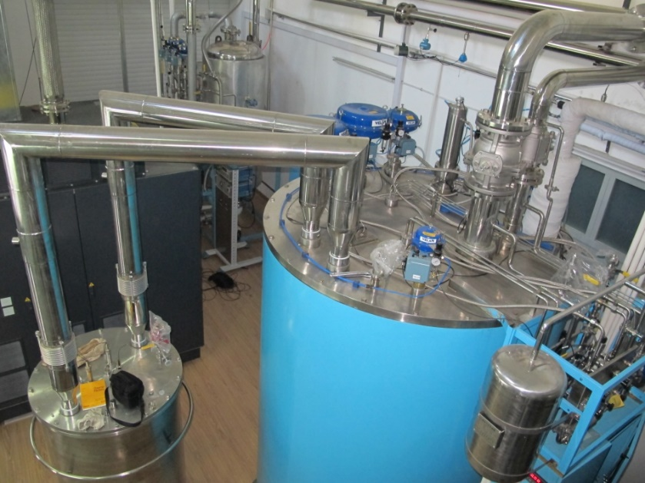
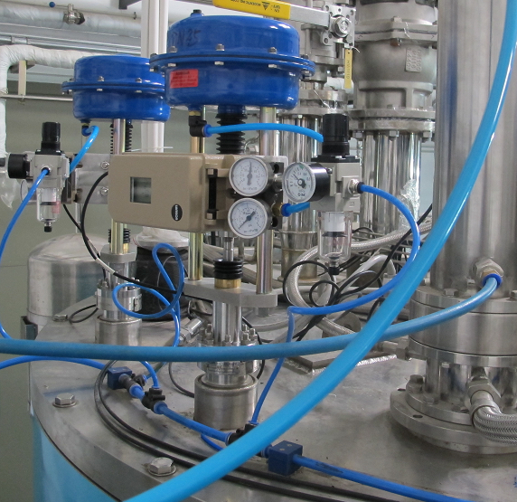
四、超低温调节阀
低温调节阀应用场景

Slide 28
四、超低温调节阀
应用案例
序号 | 应用单位/场合 | DN值 | 温度范围 | 备注
1 | 中科院理化所 | DN32/DN25 | 20K | 透平控制
2 | 中国航天科技集团1院 | DN65/DN50 | 20K | 低温流体控制
3 | 兰州近代物理研究所 | DN15 | 4K | 低温流体控制
4 | 中科院理化所 | DN1/DN2 | 1.8K | 手动调节
5 | 中科院理化所 | DN6 | 4K | 试验平台
6 | 中科院理化所 | DN6~DN25 | 77~4K | 液氦制冷机
7 | 中科院理化所 | DN32 | 常温 | 气体管理系统
8 | 中科院高能所 | DN30，DN40 | 4K | 氦射流器试验台
9 | LNG液化系统 | DN8~DN25 | 110K | LNG流体
10 | 中科院理化所 | DN8~DN120 | 2K~4K~300K | 氦制冷机液化器
11 | 兰州近代物理研究所 | DN6~DN40 | 2K~4K | 2K冷箱
12 | 中科院高能所 | DN10~DN40 | 2K~4K | 加速器超流氦系统
13 | 中科院高能所 | DN20~DN40 | 2K~4K | 4K氦制冷机
14 | 中国航天科技集团8院 | DN20~DN50 | 4K~77K | 航天试验台
15 | 中科院高能所 | DN10~DN50 | 2K~4K | 北京正负电子对撞机装置上全时运行

Slide 29
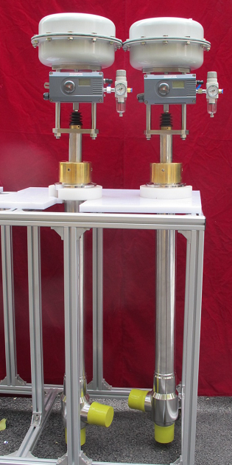


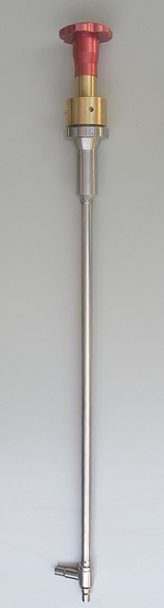

四、超低温调节阀

Slide 30
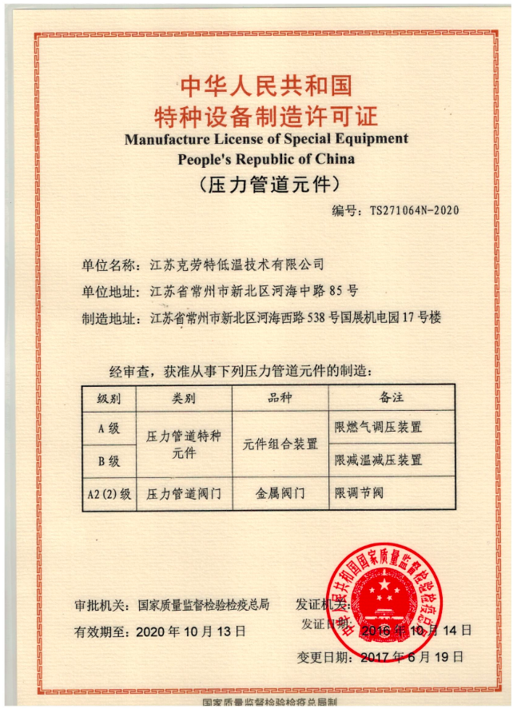

四、超低温调节阀
低温压力管道元件制造资质

Slide 31
五、总结
1. 依托浙江大学的研发平台，在77K有~kW制冷量的大冷量斯特林制冷机已经在江苏克劳特低温技术有限公司产品化；在20K能够提供50~200W级制冷量的斯特林制冷机也日趋成熟。
液氮及以下温度的低温泵和低温风机已经产品化，并已经在航天八院、北航、西部超导、联影等单位的项目上成功应用；
深低温调节阀产品已经获得规模化应用，在中科院高能所、近代物理所、理化所和航天院所的低温系统上长期运行。

Slide 32

感谢各位专家和领导的关注！
Contact information:
孙大明
Phone：13064718689
Email：sundaming@zju.edu.cn

